Slide 1
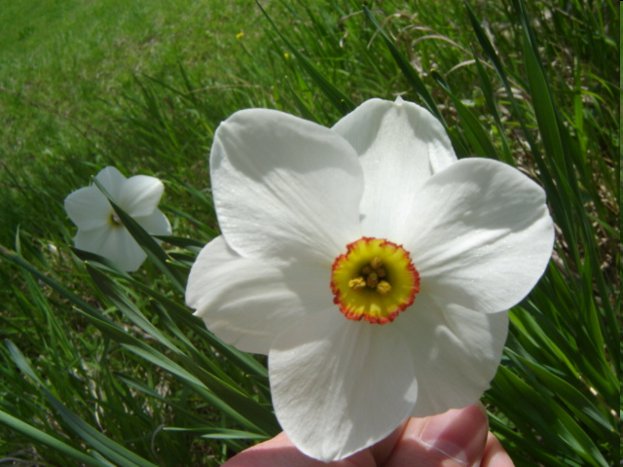
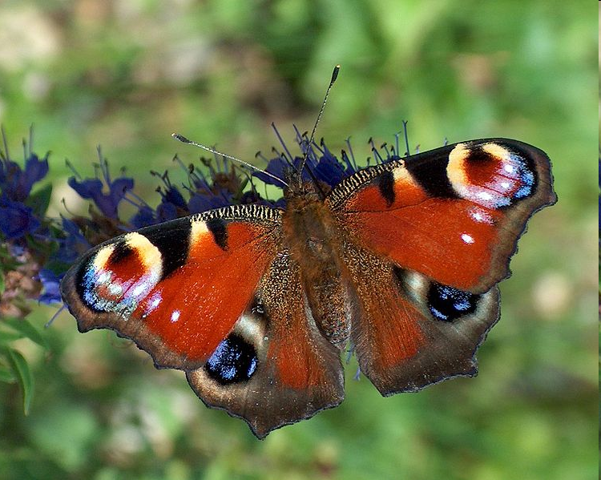
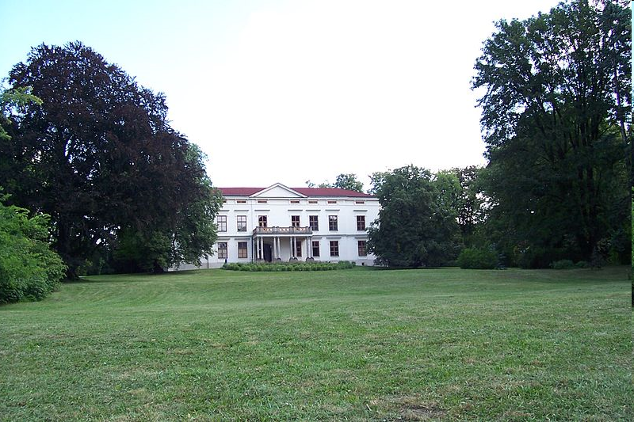
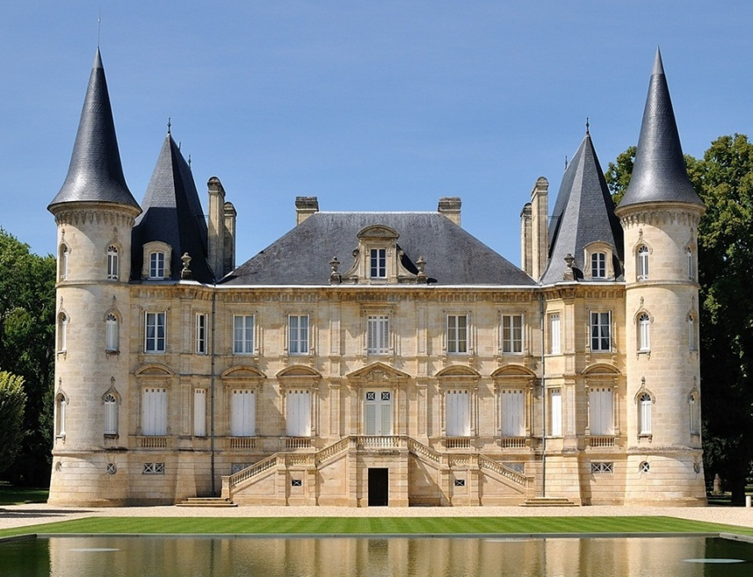
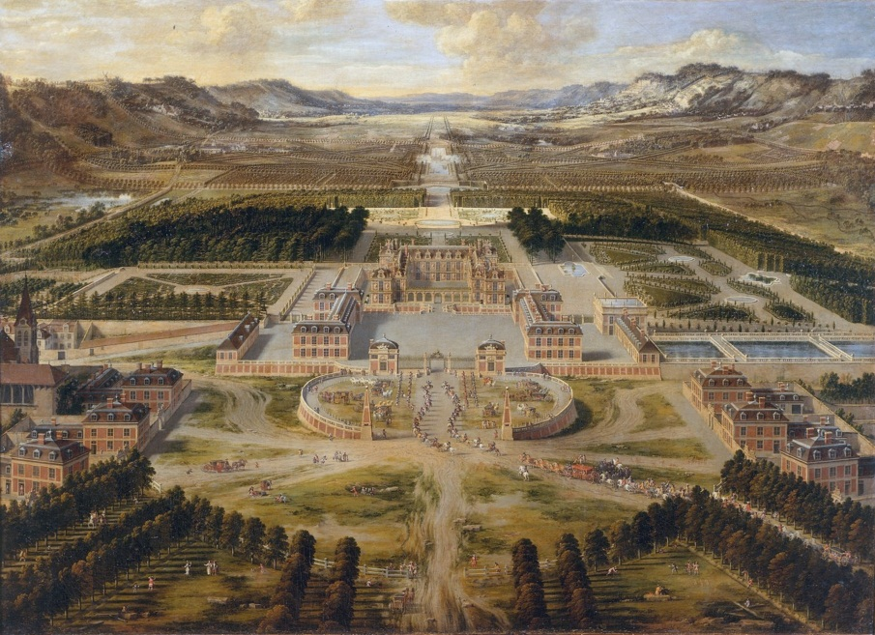
Osově souměrné útvary
Notes:
1

Slide 2
Osově souměrný útvar můžeme poznat tak, že když ho po vystřižení a přeložení přeložíš podle jeho osy souměrnosti, obě jeho části se kryjí.
https://www.youtube.com/watch?v=O9iV0s6t9M0
Notes:
2

Slide 3
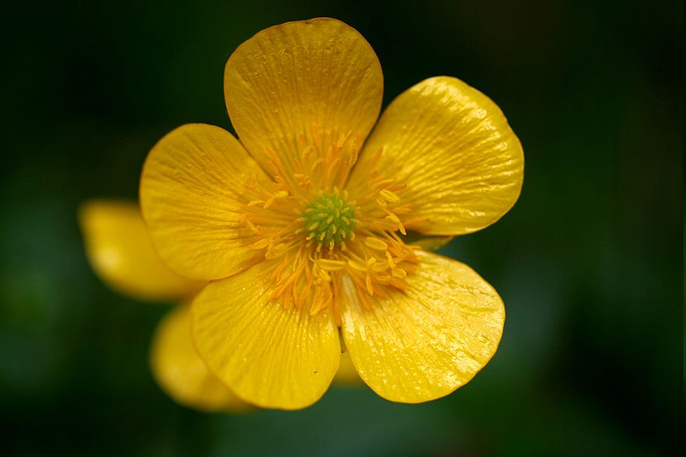
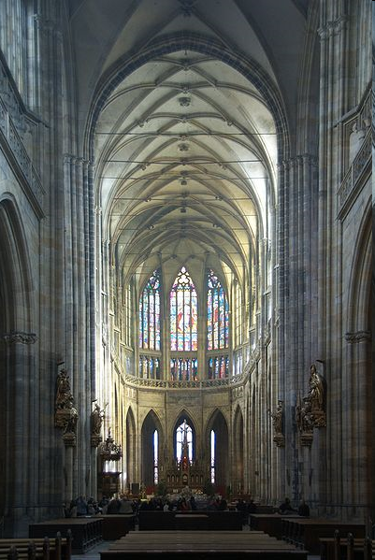
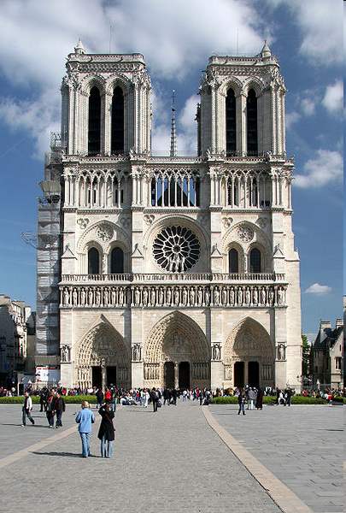
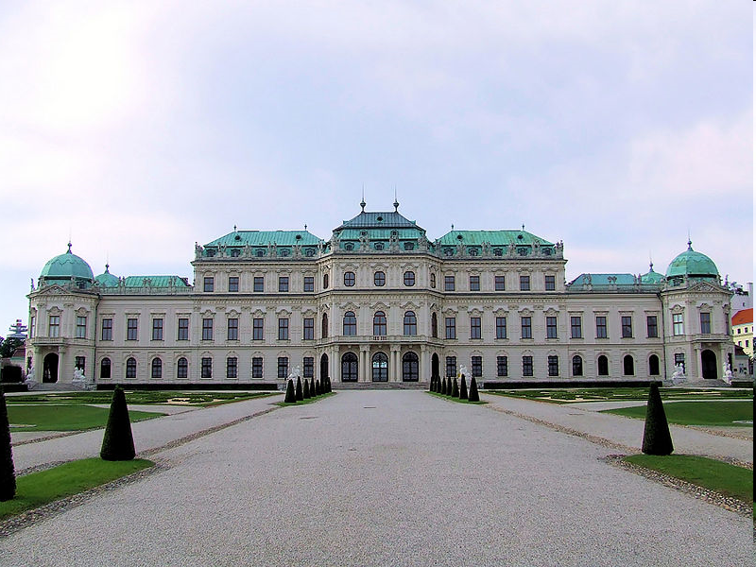
Osově souměrné obrazce
V přírodě
4
1
2
4
V architektuře
5
5
7
7
6
6
Notes:
3

Slide 4
Úkol č. 3: Kolik os souměrnosti mají dané obrazce?
4 osy souměrnosti
Nekonečně mnoho os souměrnosti procházející středem
3 osy souměrnosti
2 osy souměrnosti
https://www.youtube.com/watch?v=JYHQ2q1je30
Notes:
4

Slide 5
Úkol č. 1: Z naší abecedy vyber písmena, která jsou osově souměrná.
A B C D E H
I M O T U
V W X Y
Úkol č. 2: Najdi slova, která jsou složena jen z osově souměrných písmen (např. MAMA). Kdo najde nejvíce slov?
Notes:
5

Slide 6
Úkol 3: Znáš způsob, jak vyrobit osově souměrné útvary? Pokud ano, tak si nějaký pěkný útvar vyrob a nalep do sešitu.
Návod pro ty, kteří si nevědí rady:
Přelož
Vystřihni obrazec
Notes:
6

Slide 7
Osa úsečky
Přímka o – osa úsečky
Osu úsečky AB tvoří všechny body, které mají od krajních bodů A, B stejné vzdálenosti.
o
C
/AC/ = /BC/
.
A
B
Notes:
7

